Slide 1

บทที่ 1 การแบ่งปันข้อมูล
รายวิชา เทคโนโลยี (วิทยาการคำนวณ)
ชั้นมัธยมศึกษาปีที่ 6
สถาบันส่งเสริมการสอนวิทยาศาสตร์และเทคโนโลยี

Slide 2
หัวข้อ
1.1
องค์ประกอบและรูปแบบพื้นฐานในการสื่อสาร
1.2
เทคนิคและวิธีการแบ่งปันข้อมูล
1.3
ข้อควรระวังในการแบ่งปันข้อมูล

Slide 3
เมื่อเรียนจบบทนี้แล้ว นักเรียนสามารถ
1
อธิบายองค์ประกอบของการสื่อสาร
2
อธิบายกระบวนการการเขียนบล็อก
3
อธิบายกระบวนการการทำแฟ้มผลงาน
4
บอกข้อควรระวังในการแบ่งปันข้อมูลสู่สาธารณะ

Slide 4
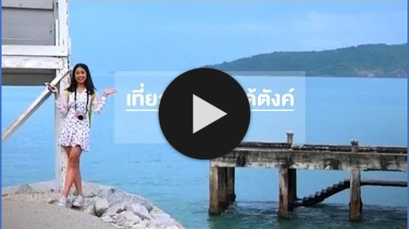
ชมวีดิทัศน์ เรื่อง เจาะใจบล็อกเกอร์ดัง เที่ยวยังไงให้ได้ตังค์ (แสน)
https://youtu.be/6LLQ9XGxuXs

Slide 5
ชวนคิด
ทำไมบล็อกเกอร์คนนี้ถึงมีชื่อเสียง
และมีผู้ติดตามเป็นจำนวนมาก

Slide 6
1.1
องค์ประกอบและรูปแบบพื้นฐานในการสื่อสาร

Slide 7




1.1 องค์ประกอบพื้นฐานของการสื่อสาร
ผู้ส่ง
สาร
ช่องทาง
ผู้รับ
ทักษะการติดต่อสื่อสาร
ทัศนคติ
ความรู้
สังคม
วัฒนธรรม
เนื้อหา
องค์ประกอบ
สิ่งปรุงแต่ง เช่น น้ำเสียง
โครงสร้าง
รหัสในการส่งสาร
การได้ยิน
การมองเห็น
การสัมผัส
การรับรู้รสชาด
ความรู้สึก
ทักษะการติดต่อสื่อสาร
ทัศนคติ
ความรู้
สังคม
วัฒนธรรม

Slide 8




1.1 องค์ประกอบพื้นฐานของการสื่อสาร
1
ผู้ส่ง
3
ช่องทาง
คือ บุคคลผู้ส่งสาร
คือ วิธีการส่งสารไปยังผู้รับ เช่น
การพูดคุยโดยตรง การใช้โทรศัพท์
เป็นต้น
2
สาร
4
ผู้รับ
คือ สื่อ (Media) ที่ต้องการส่ง
เช่น เสียง ข้อความ ภาพ เป็นต้น
เพื่อให้ผู้รับได้เข้าใจอย่างรวดเร็ว
คือ ผู้แปรความหมายของสารที่ได้รับ
โดยขึ้นอยู่กับประสบการณ์และ
ความสามารถของผู้รับสารด้วย

Slide 9
กิจกรรมที่ 1.1 ก่อนจะเป็นบล็อกเกอร์
ให้นักเรียนรวมกลุ่มกัน 3-4 คน ศึกษาบล็อกที่สนใจ และทำใบกิจกรรมที่ 1.1 ก่อนจะเป็นบล็อกเกอร์

Slide 10
1.2
เทคนิคและวิธีการแบ่งปันข้อมูล

Slide 11


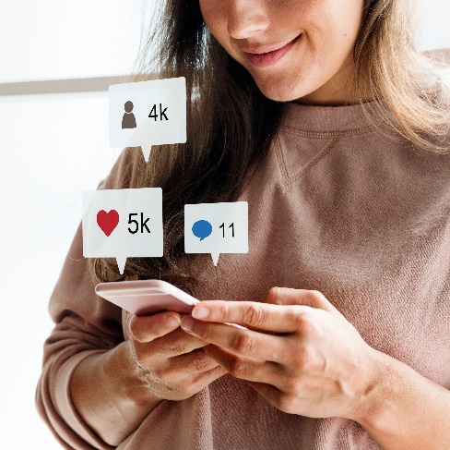
1.2 เทคนิควิธีการแบ่งปันข้อมูล
การสื่อสารโดยตรง
(Direct Communication)
สื่อมวลชน
(Mass Media)
สื่อสังคม
(Social Media)
การพูดคุยต่อหน้า
การรายงานหน้าชั้นเรียน
ผู้ส่งและผู้รับสาร สามารถมี
ปฏิสัมพันธ์ได้โดยตรง
วิทยุ โทรทัศน์ หนังสือพิมพ์
เน้นการสื่อสารทางเดียว
กระจายสารไปยังคนหมู่มาก
Facebook, Twitter, Webboard
มีการโต้ตอบกัน
สามารถแก้ไข ปรับปรุงสาร
ให้เหมาะสมได้

Slide 12
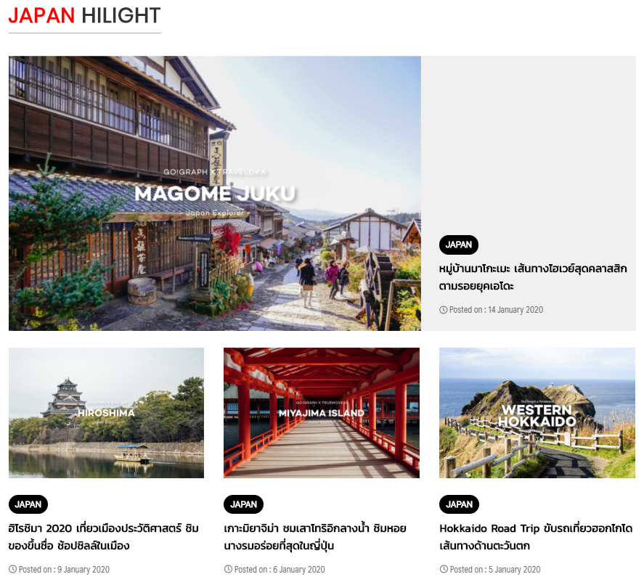
1.2.1 บล็อก (Blog)
บล็อก (Blog) มาจากคำว่า เว็บ-ล็อก (web-log) ซึ่งเป็นการเขียนบทความอธิบายหรือให้ข้อมูล
เพื่อนำไปเผยแพร่บนเว็บไซต์ โดยผู้เขียนบล็อกจะเรียกว่า “บล็อกเกอร์” หากมีผู้ติดตามจำนวนมาก
และเป็นที่นิยมจะกลายเป็น “อินฟลูเอนเซอร์”
ผู้ให้บริการเว็บบล็อก ได้แก่ Medium, Blognone, Dek-D เป็นต้น
ตัวอย่างบล็อก

Slide 13

ขั้นตอนการเขียนบล็อก
1.การวางแผน
2.ค้นคว้า
3.ตรวจสอบข้อมูล
4.การเขียน
คำโปรย
6.การใช้ภาพประกอบ
7.การตรวจทานแก้ไข
5.การเขียน

Slide 14
ขั้นตอนการเขียนบล็อก
1.การวางแผน
2.ค้นคว้า
3.ตรวจสอบข้อมูล
4.การเขียน
คำโปรย
6.การใช้ภาพประกอบ
7.การตรวจทานแก้ไข
5.การเขียน
1.1 กำหนดเรื่องที่จะเขียน
  เป็นเรื่องที่ผู้เขียนสนใจ
  ชักชวนผู้อ่าน
  การใช้คำเชิญชวน (CTA)
1.2 วางเค้าโครงเรื่อง
  หัวข้อหลัก (Title)
  หัวข้อลอง (Sub-Title)
  ส่วนนำ (Intro)
  เนื้อหา (Body)
  ส่วนสรุป (Conclusion)

Slide 15
ขั้นตอนการเขียนบล็อก
1.การวางแผน
2.ค้นคว้า
3.ตรวจสอบข้อมูล
4.การเขียน
คำโปรย
6.การใช้ภาพประกอบ
7.การตรวจทานแก้ไข
5.การเขียน
Call to Action (CTA)
ข้อความที่ชักชวนหรือแนะนำ
ให้ผู้อ่านกระทำตามเนื้อหาที่ผู้เขียนได้เขียนในบล็อกหรือในสื่ออื่น
“ลงทะเบียนรับสิทธิ์ใช้งานฟรี”
“ทดลองใช้ฟรี”
“สมัครเลยวันนี้”
”มาร่วมกับเราตอนนี้”

Slide 16
ขั้นตอนการเขียนบล็อก
1.การวางแผน
2.ค้นคว้า
3.ตรวจสอบข้อมูล
4.การเขียน
คำโปรย
6.การใช้ภาพประกอบ
7.การตรวจทานแก้ไข
5.การเขียน
1.1 กำหนดเรื่องที่จะเขียน
  เป็นเรื่องที่ผู้เขียนสนใจ
  ชักชวนผู้อ่าน
  การใช้คำเชิญชวน (CTA)
1.2 วางเค้าโครงเรื่อง
  หัวข้อหลัก (Title)
  หัวข้อลอง (Sub-Title)
  ส่วนนำ (Intro)
  เนื้อหา (Body)
  ส่วนสรุป (Conclusion)

Slide 17
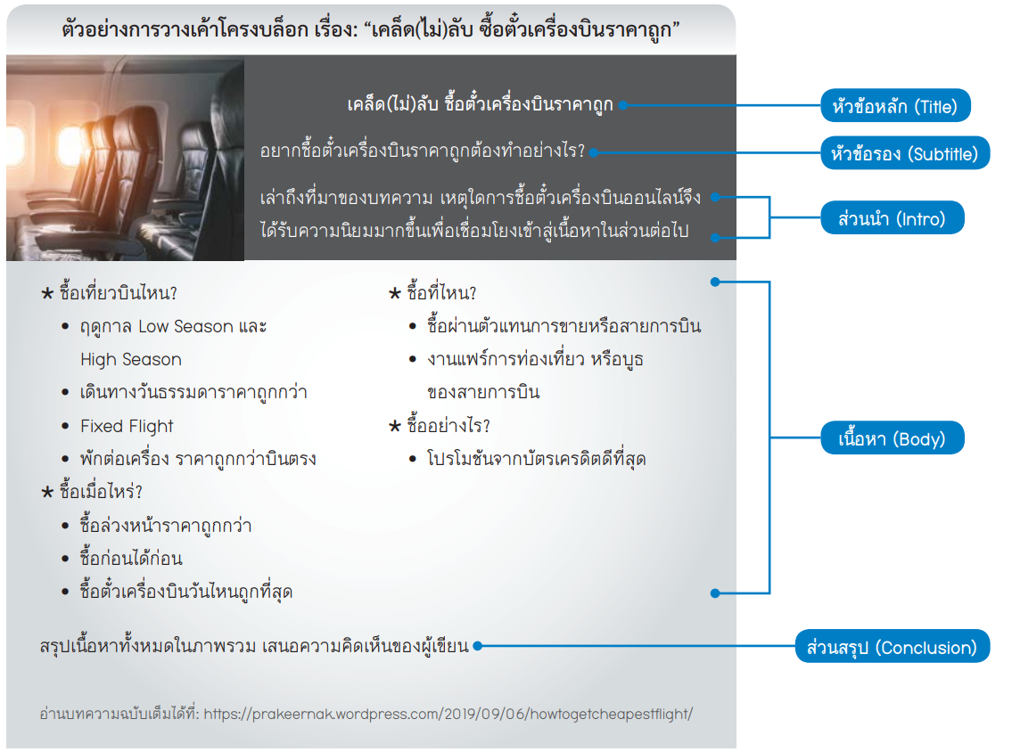
ตัวอย่างการวางเค้าโครงเรื่อง

Slide 18
ขั้นตอนการเขียนบล็อก
1.การวางแผน
2.ค้นคว้า
3.ตรวจสอบข้อมูล
4.การเขียน
คำโปรย
6.การใช้ภาพประกอบ
7.การตรวจทานแก้ไข
5.การเขียน

Slide 19
ขั้นตอนการเขียนบล็อก
1.การวางแผน
2.ค้นคว้า
3.ตรวจสอบข้อมูล
4.การเขียน
คำโปรย
6.การใช้ภาพประกอบ
7.การตรวจทานแก้ไข
5.การเขียน

Slide 20
ขั้นตอนการเขียนบล็อก
1.การวางแผน
2.ค้นคว้า
3.ตรวจสอบข้อมูล
4.การเขียน
คำโปรย
6.การใช้ภาพประกอบ
7.การตรวจทานแก้ไข
5.การเขียน

Slide 21
ขั้นตอนการเขียนบล็อก
1.การวางแผน
2.ค้นคว้า
3.ตรวจสอบข้อมูล
4.การเขียน
คำโปรย
6.การใช้ภาพประกอบ
7.การตรวจทานแก้ไข
5.การเขียน

Slide 22
ขั้นตอนการเขียนบล็อก
1.การวางแผน
2.ค้นคว้า
3.ตรวจสอบข้อมูล
4.การเขียน
คำโปรย
6.การใช้ภาพประกอบ
7.การตรวจทานแก้ไข
5.การเขียน

Slide 23
ขั้นตอนการเขียนบล็อก
1.การวางแผน
2.ค้นคว้า
3.ตรวจสอบข้อมูล
4.การเขียน
คำโปรย
6.การใช้ภาพประกอบ
7.การตรวจทานแก้ไข
5.การเขียน

Slide 24
กิจกรรมที่ 1.2 บล็อกเกอร์มือใหม่
ให้นักเรียนรวมกลุ่มกัน 3-4 คน เขียนบล็อก และเผยแพร่บนแหล่งที่ตนเองสมัครเป็นสมาชิก โดยมีตัวอย่างของประเด็นในการเขียนบล็อก เช่น สะท้อนสังคม วัฒนธรรมของฉัน สิ่งที่ฉันภูมิใจ รีวิวสิ่งที่สนใจหรือประสบการณ์ เรื่องอื่น ๆ ที่ต้องการนำเสนอ

Slide 25
ชวนคิด
แฟ้มสะสมผลงานมีความสำคัญอย่างไร?
หากจะสร้างแฟ้มสะสมผลงานเพื่อใช้
ในการเข้าศึกษาต่อควรมีเนื้อหา
หรือข้อมูลที่จำเป็นใดบ้าง?

Slide 26

ชมวีดิทัศน์ เรื่อง Portfolio | เคล็ดลับง่าย ๆ จากรุ่นพี่พิชิต TCAS
https://youtu.be/-QGJg7LbGFo

Slide 27
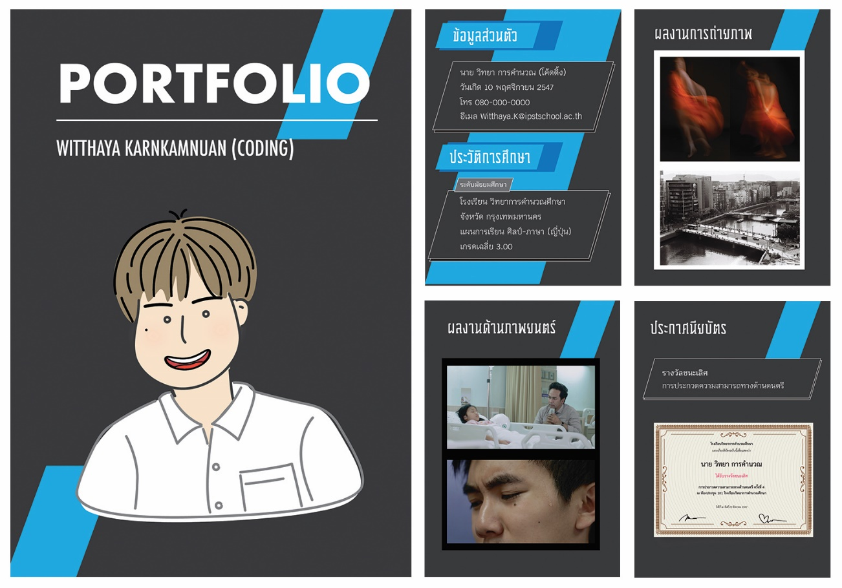
1.2.2 การทำแฟ้มผลงาน (Portfolio)
แฟ้มผลงาน เป็นเอกสารที่รวบรวมหลักฐานที่แสดงถึงความสามารถและผลงานของบุคคลเพื่อใช้ในการนำเสนอประกอบการพิจารณาการประเมินการทำงาน การสมัครเข้าเรียน หรือการสมัครเข้าทำงาน

Slide 28
ขั้นตอนการทำแฟ้มผลงาน
1. รวบรวมผลงาน
2. จัดหมวดหมู่
3. คัดเลือกผลงาน
4. จัดลำดับความน่าสนใจของผลงาน
และประเมินตนเอง
5. ลำดับและร้อยเรียงเรื่องราวให้น่าสนใจ
6. ตรวจทาน

Slide 29
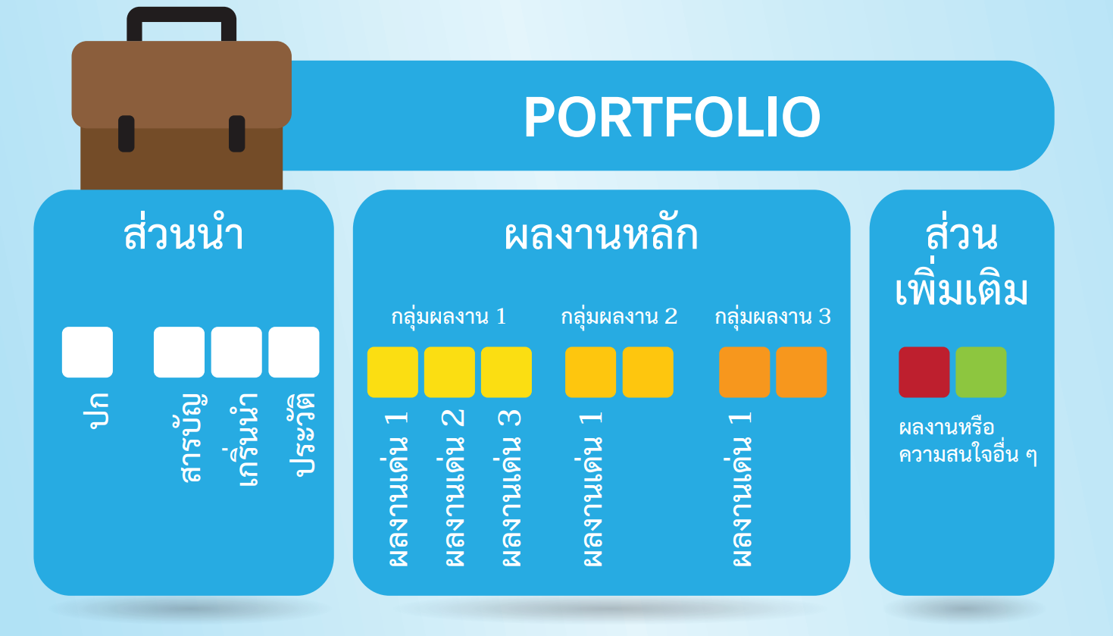
ขั้นตอนการทำแฟ้มผลงาน

Slide 30
กิจกรรมที่ 2.1 แฟ้มสะสมผลงานโดนใจ
ออกแบบและสร้างแฟ้มผลงาน โดยเขียนบรรยายกิจกรรมและผลงาน ที่แสดงให้เห็นถึงสิ่งที่ได้รับจากผลงาน
และกิจกรรมนั้น ๆ ความมุ่งมั่นตั้งใจ โดยสามารถเชื่อมโยงไปยังสาขาวิชาที่จะเลือกศึกษาต่อ
และใช้เป็นเอกสารประกอบการตัดสินใจของมหาวิทยาลัยในการรับเข้ารับศึกษา

Slide 31
1.3
ข้อควรระวังในการแบ่งปันข้อมูล

Slide 32
1.3 ข้อควรระวังในการแบ่งปันข้อมูล
⚠️ ไม่มีความลับในสังคมออนไลน์
⚠️ ข้อมูลบางชนิดไม่ควรเปิดเผย
⚠️ ข้อมูลบางชนิดอาจถูกนำมาใช้หลอกลวง
⚠️ การรักษาข้อมูลที่ได้รับการปกป้องตามกฎหมาย

